Slide 1


Capacitação em Gestão Documental para os Servidores da Secretaria de Estado da Saúde
Arquivo Público do Estado
Departamento de Gestão do SAESP
Centro de Gestão Documental
Núcleo de Assistência Técnica aos Órgãos do SAESP
Bruna Attina
Alexandre Bianchi

Slide 2
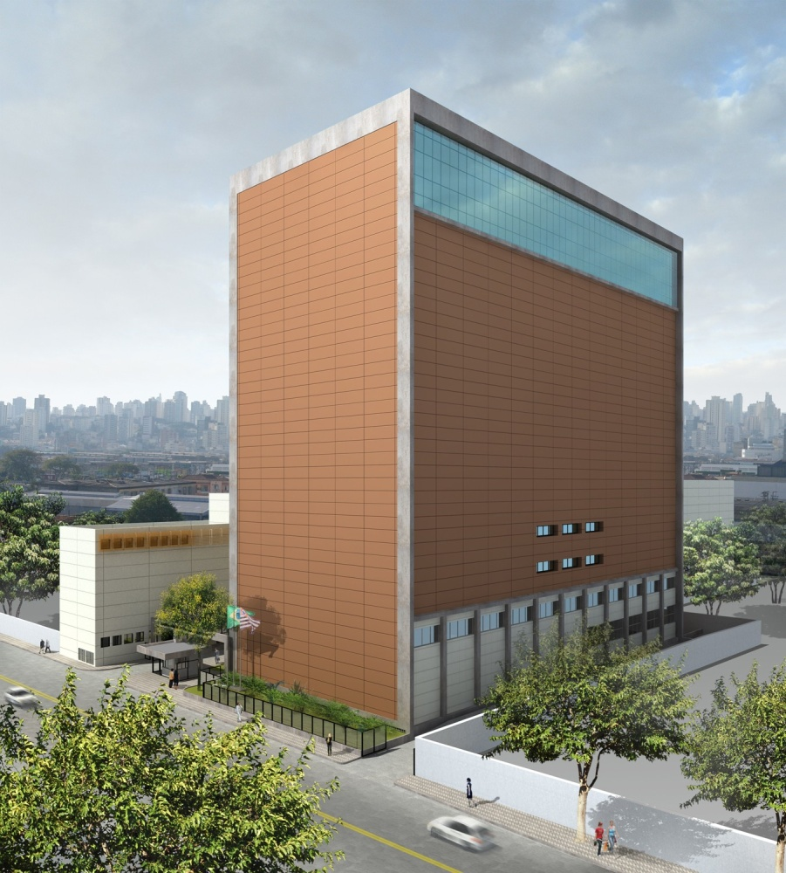
Arquivo Público do Estado
Secretaria de Governo
órgão central do Sistema de Arquivos do Estado de São Paulo – SAESP
formulação e implementação da política estadual de arquivos e gestão documental
formulação da política de acesso aos documentos públicos
preservação e difusão dos documentos de valor histórico do Poder Executivo Paulista
coordenação do Comitê Gestor do SPdoc (sistema informatizado unificado de gestão arquivística de documentos e informações)
coordenação dos Serviços de Informações ao Cidadão – SICs

Slide 3
Arquivo Público do Estado
Departamento de Preservação e Difusão do Acervo
É responsável por:
  Recolher e custodiar os documentos com valor permanente e assegurar a integridade de seu acervo;
  Assegurar a integridade e acesso ao seu acervo;
  Contribuir para a democratização e a difusão do acervo sob sua guarda.
Espaço destinado à garantia de direitos e produção de conhecimento
  A documentação custodiada tem valor comprobatório, e a emissão de certidões por servidor público, fé pública. São emitidas, em média, 8 certidões por mês referentes aos conflitos pela propriedade da terra no Estado de São Paulo e 300 certidões por mês para comprovação da nacionalidade ou da naturalização.

Slide 4
Arquivo Público do Estado
Departamento de Gestão do Sistema de Arquivos do Estado de São Paulo
É responsável por:
  Formular e implementar a política estadual de arquivos, gestão documental e acesso à informação.
  Assegurar a parceria com o Ministério Público Estadual visando o desenvolvimento de ações conjuntas que assegurem a gestão, o acesso pleno e a preservação do patrimônio arquivístico público do Estado de São Paulo.
  Realizar o programa permanente de assistência aos municípios paulistas.
  Manter a interlocução permanente com as CADAs e com os SICs.
Coordena o funcionamento do Sistema de Arquivos do Estado de São Paulo – SAESP e define as diretrizes, as normas e os procedimentos que assegurem a gestão, o acesso e a preservação de documentos públicos e privados, convencionais ou digitais, que encerram valor probatório e informativo relevante. (Decretos nº 22.789/1984 e nº 54.276/2009).

Slide 5
Secretarias e Procuradoria Geral do Estado
Autarquias (inclusive as de regime especial)
Municípios paulistas
Ministério Público e Defensoria Pública
Fundações
Arquivo Público do Estado
órgão central do SAESP
Legislativo e Judiciário do Estado
Empresas
públicas
Órgãos
e Entidades
Integrantes do SAESP
Entidades privadas encarregadas de serviços públicos
Sociedade de economia mista
Organizações sociais

Slide 6
Diretrizes legais
Constituição Federal de 1988
“Todos têm direito a receber dos órgãos públicos informações de seu interesse particular, ou de interesse coletivo ou geral, que serão prestadas no prazo da lei, sob pena de responsabilidade, ressalvadas aquelas cujo sigilo seja imprescindível à segurança da sociedade e do Estado.” (art. 5º, XXXIII)
“Cabem à administração pública, na forma de lei, a gestão da documentação governamental e as providências para franquear sua consulta a quantos dela necessitem.”
(art. 216, § 2.º)
gestão
acesso
gestão
acesso

Slide 7
Diretrizes Legais
Lei Federal de Arquivos nº 8.159/1991, art. 1º
“É dever do Poder Público a gestão documental e a proteção especial a documentos de arquivos, como instrumento de apoio à administração, à cultura, ao desenvolvimento científico e como elementos de prova e informação”
Decreto Federal nº 4003/2002, arts. 15 e 16
A responsabilidade pela preservação adequada dos arquivos públicos é das pessoas físicas e jurídicas que os produziram ou os receberam no exercício de atividades públicas.
Lei Federal nº 9.605/1998, art. 62; Decreto Federal nº 6.514/2008, artigo 72; Código Penal, no art. 305
Quaisquer ações que impliquem em destruição, inutilização ou deterioração do patrimônio documental público é considerada crime contra o patrimônio cultural, com penas previstas na legislação.

Slide 8
Diretrizes legais
Gestão Documental
(Lei nº 8.159/1991)
Acesso à Informação
(Lei nº 12.527/2011)
A gestão documental é um dever do Poder Público
A gestão da documentação pública ou de caráter público compete às instituições arquivísticas
Todos têm direito a receber dos órgãos públicos informações contidas em documentos de arquivos
Arquivos são os conjuntos de documentos produzidos e recebidos por órgãos públicos, qualquer que seja o suporte da informação ou a natureza dos documentos
Regulamenta o sigilo (art. 23 revogado: 30 anos (sigilosos), 100 anos (pessoais)
É dever do Poder Público a gestão transparente da informação e a proteção da informação sigilosa e pessoal
O acesso é a regra, o sigilo é a exceção.
O sigilo precisa ser justificado por meio de critérios objetivos e o menos restritivo possível
O poder público tem prazo para fornecer a informação solicitada
O acesso à informação é um direito do cidadão
O cidadão tem direito de recorrer da decisão de negativa de acesso.

Slide 9
Política estadual de arquivos e gestão documental
Decreto nº 22.789, 19/10/1984
Institui o Sistema de Arquivos do Estado de São Paulo
Decreto nº 29.838, 18/04/1989
Determina a criação de Comissões de Avaliação de Documentos de Arquivo
Decreto nº 48.897, 27/08/2004
Define normas para avaliação, preservação e eliminação de documentos públicos
Decreto nº 48.898, 27/08/2004
Oficializa o Plano de Classificação e a Tabela de Temporalidade dos Documentos da Administração Pública do Estado de São Paulo: Atividades-Meio
Decreto nº 54.276, 27/04/2009
Reorganiza a Unidade do Arquivo Público do Estado
Instrução Normativa APE/
SAESP – 1/2009
Estabelece Diretrizes e procedimentos para a gestão, a preservação e o acesso contínuo aos documentos arquivísticos digitais
Estabelece critérios para a avaliação da massa documental acumulada e procedimentos para eliminação, transferência e recolhimento de documentos
Instrução Normativa APE/
SAESP – 2/2010
Decreto nº 58.052, 18/05/2012
Regulamenta a Lei Federal nº 12.527/2011 que regula o acesso a informações, e dá providências correlatas
Dispõe sobre o recolhimento de documentos de guarda permanente, produzidos e acumulados pelos órgãos e entidades da Administração Pública estadual direta, indireta e fundacional, para a Unidade de Arquivo Público do Estado, da Casa Civil
Decreto nº 60.145, 11/02/2014

Slide 10
Legislação arquivística e as OS
Artigo 1º - Entende-se por arquivos públicos os conjuntos de documentos produzidos, recebidos e acumulados por órgãos públicos, autarquias, fundações instituídas ou mantidas pelo Poder Público, empresas públicas, sociedades de economia mista, entidades privadas encarregadas da gestão de serviços públicos e organizações sociais, definidas como tal pela Lei Complementar nº 846, de 4 de junho de 1998, no exercício de suas funções e atividades.
§ 1º - A sujeição das organizações sociais às normas arquivísticas do Sistema de Arquivos do Estado de São Paulo - SAESP constará dos contratos de gestão com o Poder Público.
§ 2º - A cessação de atividade dos entes referidos no “caput” implica o recolhimento de seus documentos de guarda permanente ao Arquivo do Estado.
Decreto nº 48.897, de 27 de agosto de 2004

Slide 11
Legislação arquivística e as OS
DECRETO Nº 58.052, DE 16 DE MAIO DE 2012
Regulamenta a Lei federal n° 12.527, de 18 de novembro de 2011, que regula o acesso a informações, e dá providências correlatas
Artigo 1º - Este decreto define procedimentos a serem observados pelos órgãos e entidades da Administração Pública Estadual, e pelas entidades privadas sem fins lucrativos que recebam recursos públicos estaduais para a realização de atividades de interesse público, à vista das normas gerais estabelecidas na Lei federal nº 12.527, de 18 de novembro de 2011.

Slide 12
Documentos de Arquivo
São produzidos e acumulados pela instituição na consecução de suas atribuições legalmente estabelecidas;
Registram as funções e atividades de uma instituição;
Subsidiam e comprovam as ações administrativas;
Garantem a eficácia administrativa e jurídica dos atos;
Integram o patrimônio público;
Documentos de arquivo de guarda permanente são preservados porque possuem valores que não apenas aqueles para os quais foram produzidos ou acumulados (valor cultural, informativo, histórico, probatório etc).

Slide 13
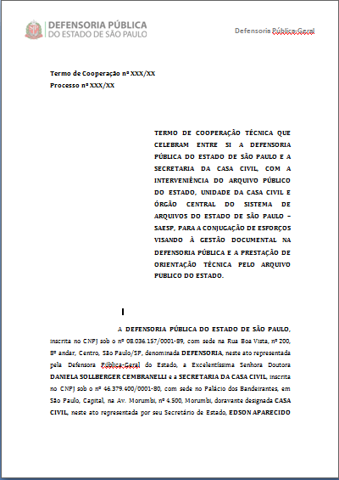
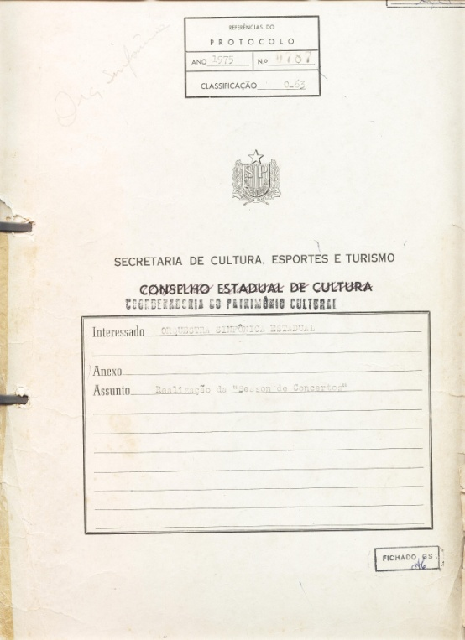

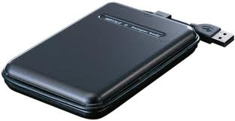
Documento: unidade de registro de informações, qualquer que seja o suporte
papel
filme
CD
fita magnética
disco óptico

Slide 14
Documento
produção em diferentes formatos:
caderno
folha avulsa
livro
tira de
microfilme
rolo de filme
cartaz
planta
projeto

Slide 15
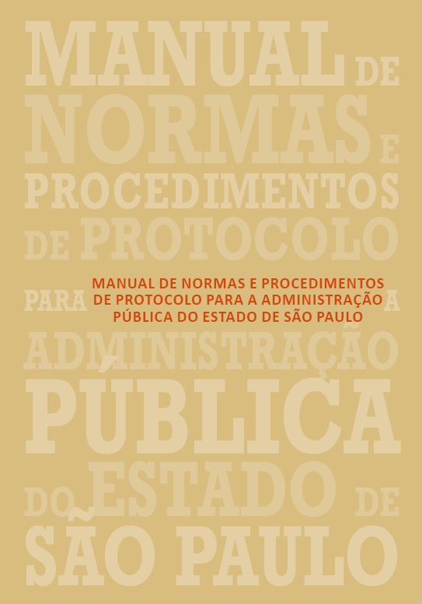
Documentos de arquivo podem ser:
Simples ou avulsos: quando são formados por um único item. Exemplos: Ofício, Memorando, Relatório, Relação de Remessa etc.
Compostos: quando acumulam vários documentos simples durante sua trajetória. Exemplos: Dossiê, Expediente, Processo, Prontuário.
Manual de Normas e Procedimentos de Protocolo para a Administração Pública do Estado de São Paulo (oficializado pelo Decreto nº 60.334/2014).

Slide 16
Documentos compostos:
Dossiê é a unidade documental que não tramita, em que se reúnem documentos de natureza diversa, para uma finalidade específica.
Expediente é a unidade documental que tramita para informar e/ou acolher manifestações, podendo estar ou não acompanhado de outros documentos, reunidos em torno de uma atividade, demanda ou interessado.
Processo é a unidade documental, de caráter decisório, em que se reúnem, por solicitação de autoridade competente, documentos de natureza diversa, que tramitam no decurso de uma ação administrativa.
Prontuário é a unidade documental que não tramita, em que se reúnem documentos de natureza diversa relativos a uma pessoa física ou jurídica.

Slide 17
Arquivo Público
Conjunto de documentos produzidos e recebidos por um órgão público em decorrência de suas funções e atividades.
Edifício ou órgão de custódia de documentos.

Slide 18

  Senso comum sobre os Arquivos:
“arquivo morto”
burocracia inútil
papel velho
trabalho administrativo
sem visibilidade

Slide 19
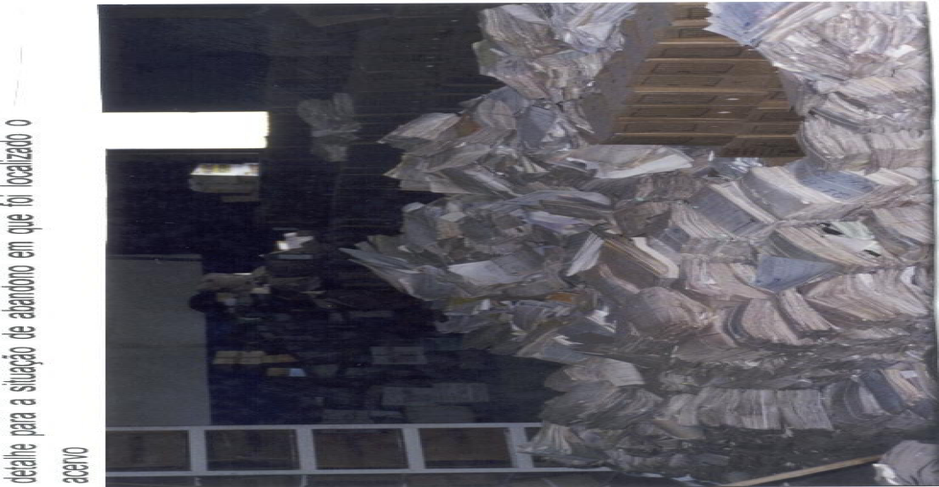
  Senso (e prática) comum sobre os Arquivos!

Slide 20
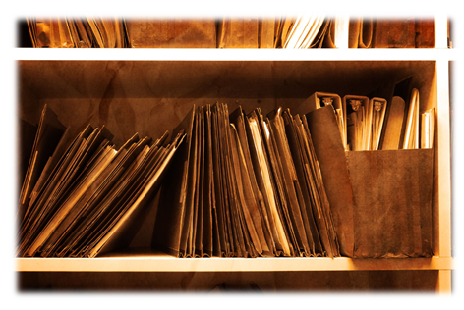
  Senso comum sobre os Arquivos:
Documento antigo
Corroído
Empoeirado
Amarelado
O documento não precisa envelhecer para possuir valor histórico!

Slide 21

Gestão Documental

Slide 22

  Gestão Documental
Por quanto tempo guardar o documento?
O que PODE ser eliminado?
O que DEVE ser preservado?
Como organizar os documentos?

Slide 23

Gestão Documental
padroniza normas e procedimentos que regulam o ciclo de vida do documento.
controla o percurso que os documentos fazem desde a produção até sua destinação final.
Define critérios que orientam a construção do patrimônio documental.

Slide 24

Sem a Gestão Documental:
a instituição tem o ônus da guarda e não tem o benefício do acesso.
o documento não é localizado e não cumpre sua função como fonte de informação e prova.

Slide 25

Gestão Documental
Benefícios:
Arquivos organizados;
Identificação dos valores dos documentos;
Prazos de guarda definidos;
Decisão sobre preservar ou eliminar;
Facilidade em recuperar e dar acesso à informação.

Slide 26
A finalidade da gestão documental
é garantir o acesso à informação

Slide 27
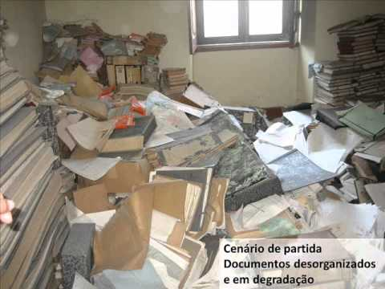
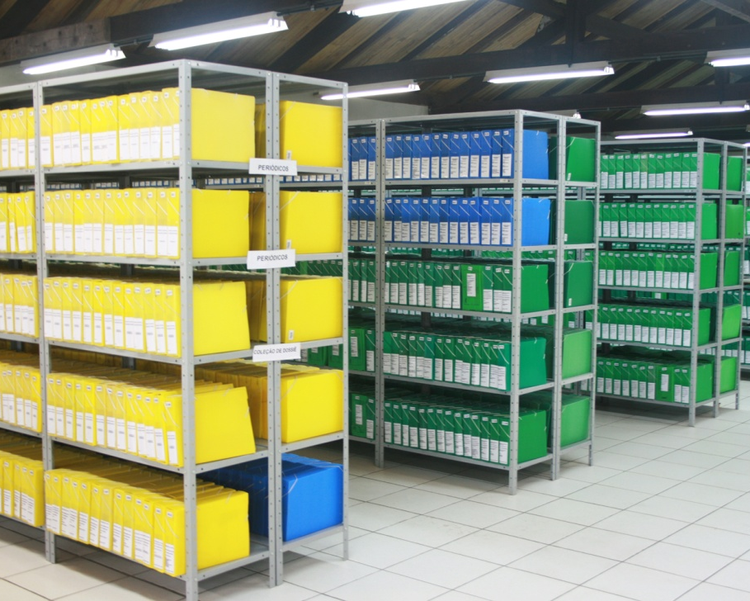
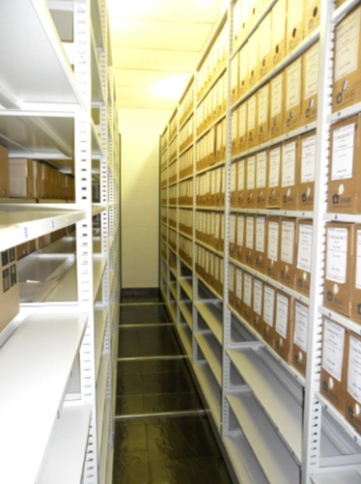
  Em qual dos cenários é possível se falar em acesso à informação?

Slide 28
PRODUÇÃO
REPRODUÇÃO
CLASSIFICAÇÃO
GESTÃO DOCUMENTAL
é o conjunto de procedimentos e operações técnicas referentes à
ARQUIVAMENTO
AVALIAÇÃO
USO
TRAMITAÇÃO

Slide 29
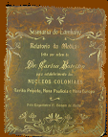
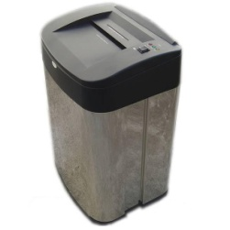
Gestão documental: instrumento de preservação da memória institucional
O que deve ser preservado?
Documentos de valor permanente e guarda definitiva: valor histórico, probatório e informativo que devem ser definitivamente preservados
“Os documentos de valor permanente são inalienáveis e imprescritíveis” (Lei federal de arquivos nº 8.159/1991, art. 10)
O que pode ser eliminado?
Documentos que esgotados os prazos de guarda podem ser eliminados sem prejuízo para a coletividade ou a memória da instituição

Slide 30
Comissão de Avaliação de Documentos e Acesso - CADA
Determina a criação de Comissões de Avaliação de Documentos de Arquivo
Decreto nº29.838, 18 de abril de 1989
Altera denominação para Comissões de Avaliação de Documentos e Acesso e amplia suas atribuições
Decreto nº 58.052, 18 de maio de 2012
São grupos permanentes e multidisciplinares instituídos nos órgãos, entidades e empresas da Administração Pública Estadual, nos termos dos Decretos nº 29.838/1989, nº 48.897/2004 e nº 58.052/2012.

Slide 31
Comissão de Avaliação de Documentos e Acesso - CADA
Atribuições: Gestão Documental
Atuar como agentes multiplicadores das normas e procedimentos da gestão documental em seus respectivos órgãos e entidades;
Manter interlocução permanente com o Departamento de Gestão do SAESP, do Arquivo Público do Estado;
Elaborar e orientar a aplicação dos Planos de Classificação e das Tabelas de Temporalidade de Documentos;
Orientar os procedimentos para eliminação, transferência e recolhimento de documentos.
Decreto nº 48.897/2004, artigos. 34 ao 38

Slide 32
Comissão de Avaliação de Documentos e Acesso - CADA
Atribuições: Acesso
Orientar a gestão transparente dos documentos, dados e informações do órgão ou entidade;
Elaborar a Tabela de Documentos, Dados e Informações Sigilosas e Pessoais;
Manifestar-se sobre os prazos mínimos de restrição de acesso aos documentos, dados ou informações pessoais;
Propor à autoridade máxima do órgão ou entidade a renovação, alteração de prazos, reclassificação ou desclassificação de dados e informações sigilosas e pessoais, assim como procedimentos para a proteção destes.
Atuar como instância consultiva da autoridade máxima do órgão ou entidade sobre os recursos relativos às solicitações de acesso a documentos, dados e informações não atendidas ou indeferidas.
Decreto nº 58.052/2012, artigo 12

Slide 33
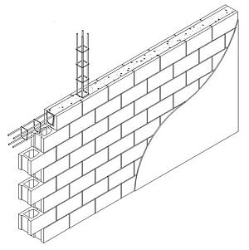
Instrumentos essenciais da
Gestão Documental
Planos de Classificação de Documentos
Tabelas de Temporalidade de Documentos
Sistema Informatizado Unificado de Gestão Arquivística de Documentos e Informações - SPdoc

Slide 34
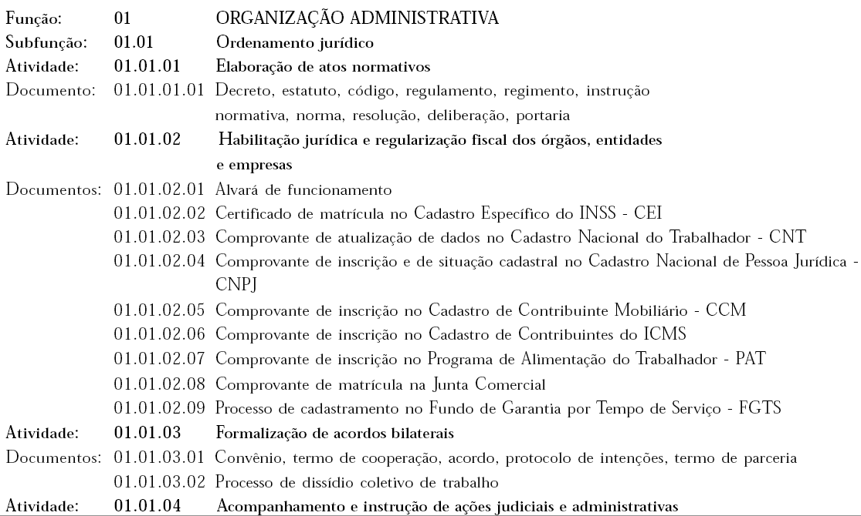

Plano de Classificação de Documentos
Indica todos os tipos de documentos: produzidos, recebidos e acumulados
Padroniza a denominação dos documentos
Recupera o contexto da produção documental

Slide 35
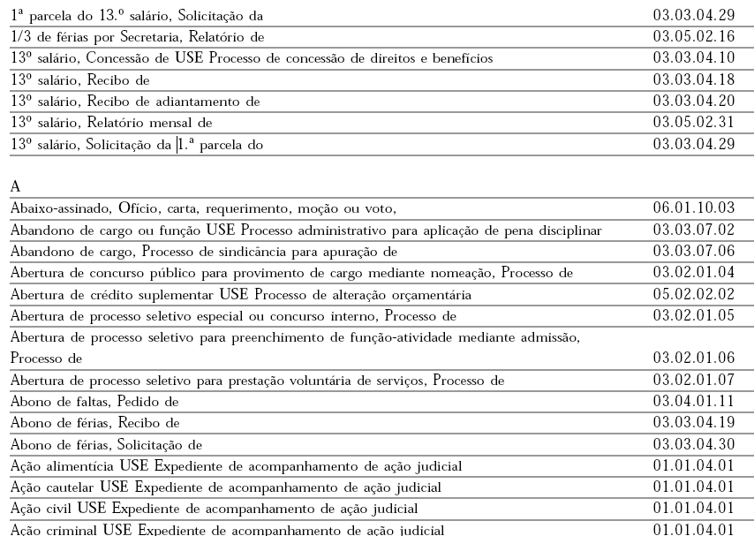
Índice
  Instrumento complementar do Plano de Classificação que possibilita a recuperação dos documentos a partir das variantes do seu conteúdo e das modalidades de sua produção. O Índice é ALFABÉTICO, REMISSIVO E PERMUTADO

Slide 36
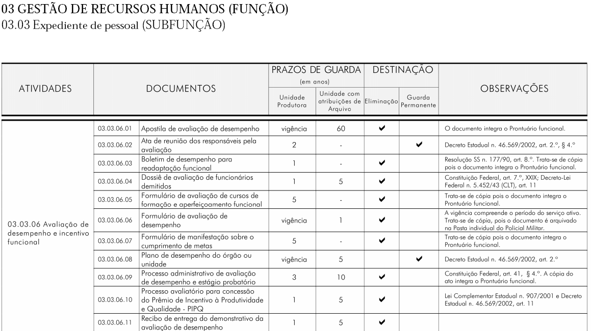
Tabela de Temporalidade de Documentos
Define os prazos de guarda e a destinação (eliminação ou guarda permanente) para cada um dos documentos identificados

Slide 37
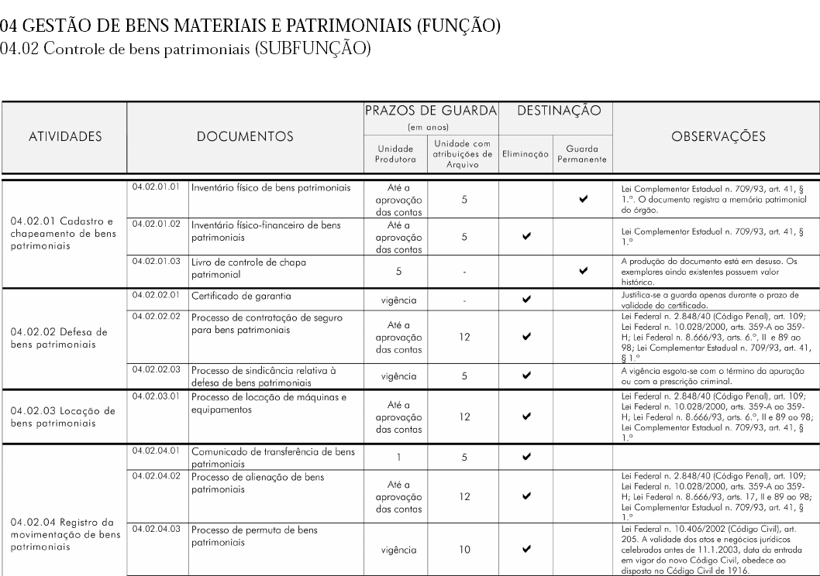

Slide 38

Sistema Informatizado Unificado de Gestão Arquivística de Documentos e Informações (software)
Ferramenta da política de gestão documental.
Incorpora o Plano de Classificação e a Tabela de Temporalidade de Documentos
Registra e controla a produção, trâmite, arquivamento e destinação.
Controla o ciclo de vida do documento: integração entre protocolos e arquivos.
Localiza os documentos e recupera as informações.

Slide 39
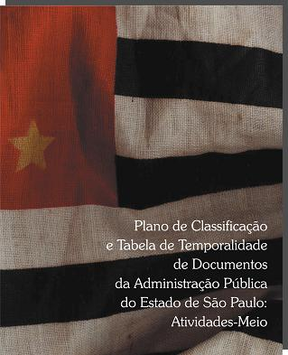
PC e TTD das Atividades-Meio
Decreto nº 48.898/2004, oficializa os instrumentos:
PLANO DE CLASSIFICAÇÃO: Identifica todos os documentos das atividades-meio (800 tipos)
TABELA DE TEMPORALIDADE:
Indica os prazos de guarda e a destinação dos documentos
(publicação disponível no sítio
www.arquivoestado.sp.gov.br)

Slide 40
Plano de Classificação de Documentos
O que é tipo documental?
O tipo documental é a configuração que assume uma espécie documental de acordo com a atividade que a gerou.
O tipo documental é composto:
ESPÉCIE DOCUMENTAL + AÇÃO + OBJETO
PROCESSO + AQUISIÇÃO + MATERIAL DE
CONSUMO
Não devemos confundir tipo documental com assunto!

Slide 41
Plano de Classificação de Documentos
O que é atividade?
Considera-se como atividade a ação, o encargo ou o serviço decorrente do exercício de uma função, que pode ser:
Atividade-meio
Atividade-fim
Ação ou serviço que um órgão realiza para auxiliar e viabilizar o desempenho de suas atribuições específicas e que resulta na produção e acumulação de documentos de caráter instrumental e acessório
Ação ou serviço que um órgão realiza para o efetivo desempenho de suas atribuições específicas e que resulta na produção e acumulação de documentos de caráter substantivo e essencial para o seu funcionamento.

Slide 42
Plano de Classificação de Documentos
Atividade-meio
Atividade-fim
recursos
humanos
funcionamento
do órgão
Educação
prestar contas
Cultura
material de
consumo
contratos
Segurança
Atividades administrativas
Habitação
Saúde
Relação com
outras instituições
e órgãos
material
permanente
distribuir
recursos
Energia
Esporte
pagar despesas
manutenção
Transportes
vigilância
Outros

Slide 43
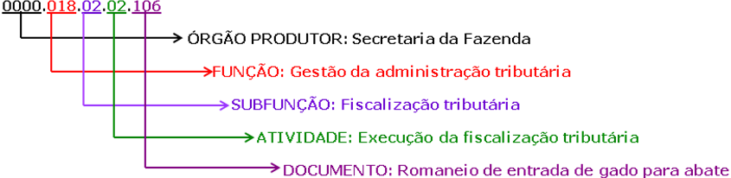
Plano de Classificação de Documentos
O que é código de classificação?
“O código de classificação é a referência numérica que associa o documento ao seu contexto de produção, e é composto das seguintes unidades de informação: órgão produtor; função; subfunção; atividade e série documental” (Decreto nº 48.897/2004, art. 13).

Slide 44
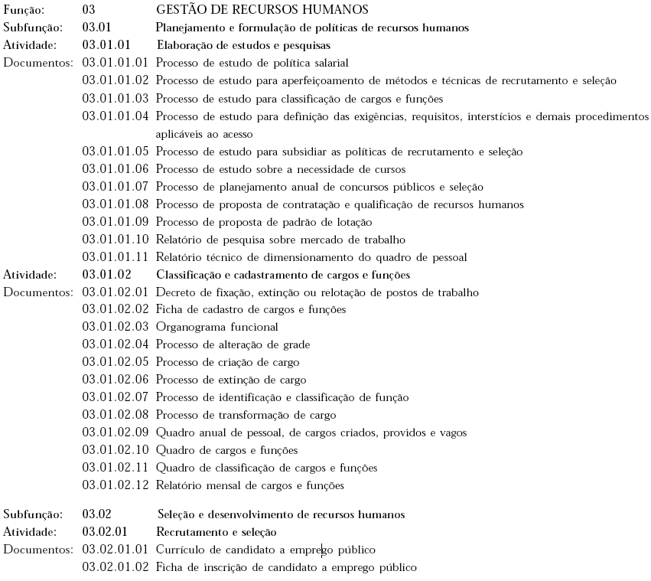
Página 57

Slide 45
Plano de Classificação de Documentos
das Atividades-Meio
Funções da área-meio
    01 Organização Administrativa
    02 Comunicação Institucional
    03 Gestão de Recursos Humanos
    04 Gestão de Bens Materiais e Patrimoniais
    05 Gestão Orçamentária e Financeira
    06 Gestão de Documentos e Informações
    07 Gestão de Atividades Complementares
    Artigo 15, parágrafo único, Decreto 48.897/2004

Slide 46
  Aplicação do Plano de Classificação e da Tabela de Temporalidade
Documentos devem ser produzidos e/ou autuados com a denominação e o código adotado no Plano de
Classificação
Na produção documental atual
Documentos acumulados nas Unidades produtoras ou nas Unidades com atribuições de Arquivo devem ser classificados e avaliados em conformidade com os instrumentos de Gestão Documental
Na massa documental acumulada

Slide 47
  Aplicação do Plano de Classificação:
  na produção documental atual
Todos os documentos públicos devem ser registrados, no momento da sua produção ou recebimento, na Unidade Produtora ou na Unidade com atribuições de Protocolo, para garantir a eficiência da gestão documental.
A rotina de registro é composta pelo cadastro, entre outros dados, da classificação do documento no ato da sua produção ou do seu recebimento, em conformidade com o Plano de Classificação de Documentos das Atividades-Meio ou com o Plano de Classificação de Documentos das Atividades-Fim.
Manual de Normas e Procedimentos de Protocolo para a Administração
Pública do Estado de São Paulo, página 27.

Slide 48
  Aplicação do Plano de Classificação:
  na produção documental atual
Ao receber documentos sem classificação ou com classificação em desconformidade com os Planos de Classificação oficializados, a Unidade com atribuições de Protocolo deverá:
No caso de documentos de origem interna, devolvê-lo para a Unidade Produtora classificá-lo ou reclassificá-lo.
No caso de documentos de origem externa que permanecerão no órgão/entidade, providenciar a sua correta classificação ou encaminhá-lo para a unidade, dentro do órgão/entidade, que tenha competência técnica para classificá-lo.
No caso de documentos de origem externa que retornarão ao seu órgão/entidade, registrá-lo com a sua denominação de origem.
  Manual de Normas e Procedimentos de Protocolo para a
  Administração Pública do Estado de São Paulo, página 32.

Slide 49
Importante!
A abertura de expediente poderá ser realizada pela unidade que identificar essa necessidade, mediante solicitação de autoridade competente. Apenas deverão ser abertos os expedientes previstos nos Planos de Classificação de Documentos devidamente oficializados.
Somente poderão ser autuados os processos indicados nos Planos de Classificação de Documentos devidamente oficializados. O procedimento de autuação é de competência exclusiva da Unidade com atribuições de Protocolo e só poderá ser efetuado mediante solicitação formal de autoridade competente.
Manual de Normas e Procedimentos de Protocolo para a
Administração Pública do Estado de São Paulo, páginas 35 e 39.

Slide 50
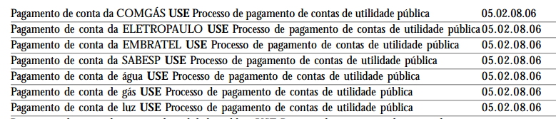
Índice
Realiza remissivas por meio da expressão USE para encaminhar o usuário às denominações padronizadas:
Pagamento de conta de luz;
Pagamento de conta de água
Pagamento de conta de telefone
USE
Processo de pagamento de contas de utilidade pública
Página 126

Slide 51
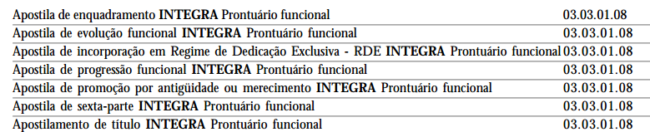

Índice
Orienta o usuário a localizar documentos simples quando estes integram documentos compostos, por meio da expressão INTEGRA:
Página 82
Apresenta informações sob forma PERMUTADA:
Páginas 82, 132, 154

Slide 52
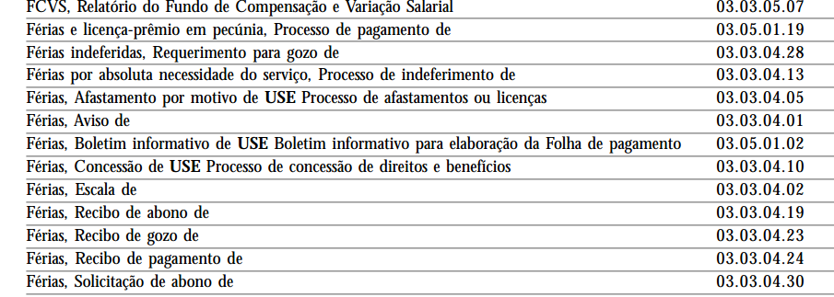
Índice
Localizar o assunto FÉRIAS no Índice:
Página 108
Há 12 documentos com assunto FÉRIAS!

Slide 53
  Aplicação do Plano de Classificação
Reforçando...
Deverão sempre ser identificados os tipos documentais e nunca os assuntos dos documentos, pois para um mesmo assunto poderão existir tipos documentais diferentes, com prazos de guarda e destinação final diferenciados.
Manual de Normas e Procedimentos de Protocolo para a
Administração Pública do Estado de São Paulo, página 31.
Usar o Índice!

Slide 54
Massa documental acumulada anterior a 1940
Art. 31 - São documentos de guarda permanente:
III - Todos os processos, expedientes e demais documentos, produzidos, recebidos ou acumulados pelos órgãos da Administração Público Estadual até o ano de 1940
Art. 32 (...)
parágrafo único – Os documentos de guarda permanente, ao serem transferidos ou recolhidos ao Arquivo do Estado, deverão estar avaliados, organizados, higienizados e acondicionados, bem como acompanhados de instrumento descritivo que permita sua identificação, acesso e controle.
Decreto nº 48.897/2004

Slide 55
Massa documental acumulada
posterior a 1940
Identificar as unidades produtoras dos documentos (Departamentos, setores etc.);
Identificar os tipos documentais de acordo com o Plano de Classificação;
Codificar os tipos documentais de acordo com o Plano de Classificação;
Identificar os prazos de guarda de cada tipo documental de acordo com as Tabelas de Temporalidade.

Slide 56
Massa documental acumulada
posterior a 1940
Fazer a separação entre os documentos:
que esgotados os prazos de guarda têm como destinação final à eliminação
que esgotados os prazos de guarda na Unidade Produtora, ainda devem cumprir os prazos prescricionais e precaucionais na Unidade com Atribuições de Arquivo, até a sua destinação final, que poderá ser a eliminação ou a guarda permanente;
destinados à guarda permanente.

Slide 57
Eliminação de Documentos Públicos
Relação de Eliminação de Documentos;
Seleção de amostras;
Edital de Ciência de Eliminação de Documentos;
Fragmentação de documentos
Termo de Eliminação de Documentos;
Doação ao Fundo ou a Cooperativas dos documentos fragmentados em suporte papel.
Decreto nº 48.897/2004, arts. 24 a 30 e Instrução Normativa APE/SAESP nº 2/2010

Slide 58
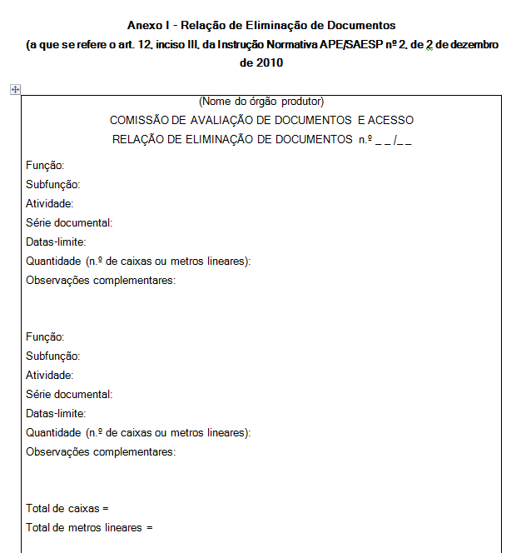

Slide 59
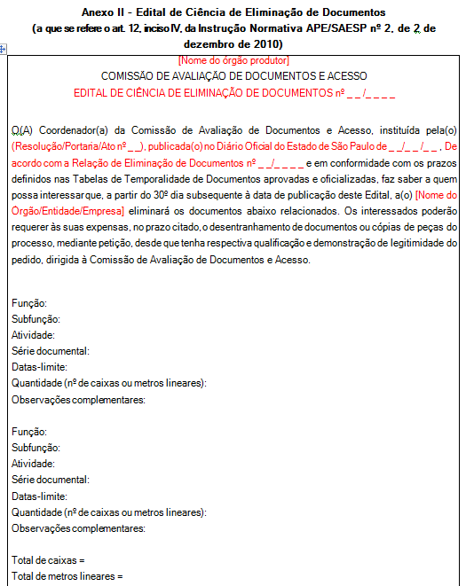

Slide 60
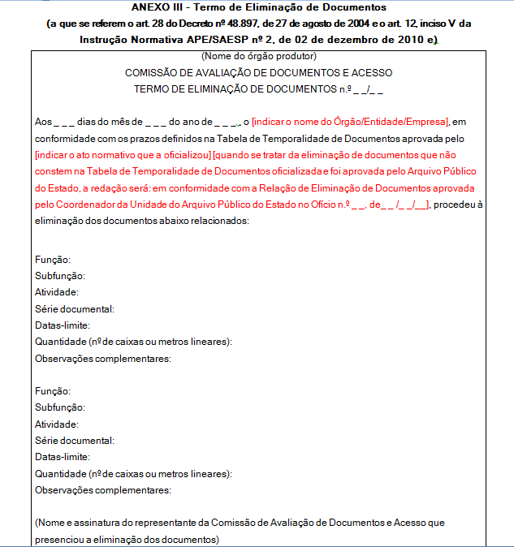

Slide 61
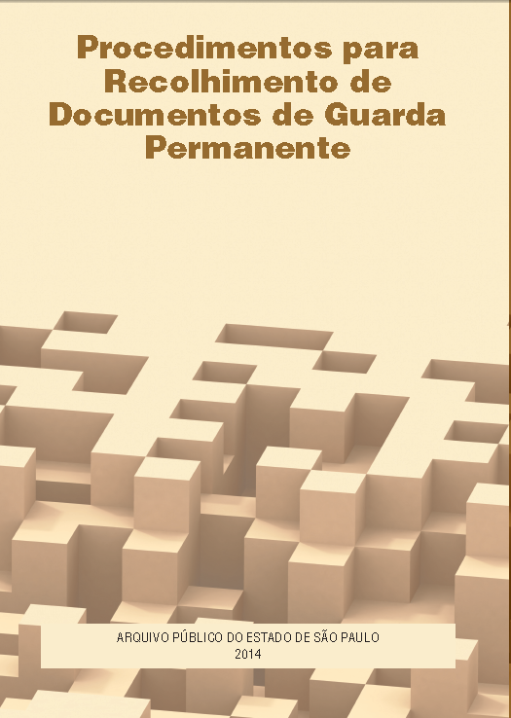
Recolhimento de Documentos ao Arquivo Público do Estado
Art. 1º - Os órgãos e entidades da Administração Pública estadual direta, indireta e fundacional, deverão adotar as providências necessárias para o recolhimento de seus documentos de guarda permanente, em qualquer suporte, à Unidade do Arquivo Público do Estado, visando sua preservação e acesso público.
Decreto nº 60.145/2014

Slide 62
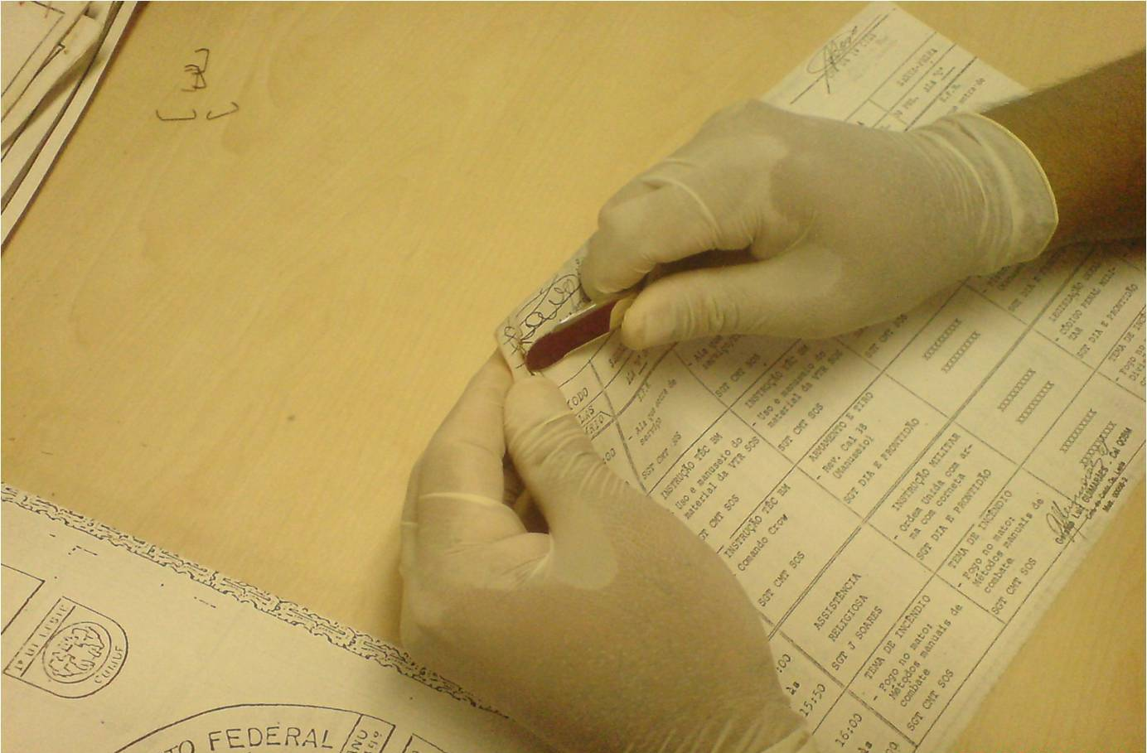
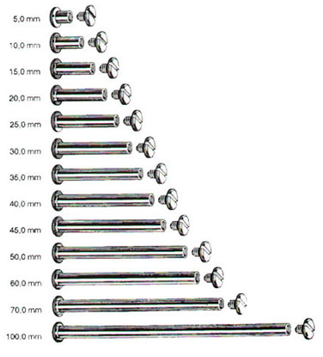
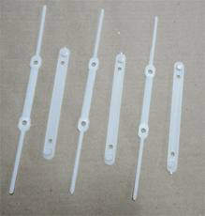

Conservação preventiva do acervo
desmetalização
Retirar clipes, grampos, trilhos e parafusos metálicos e substituí-los por materiais plásticos
Grampo trilho plástico
Parafusos
plásticos
clipes plásticos

Slide 63
Aplicação dos instrumentos de gestão na organização dos documentos de arquivo
FUNDO (NOME DO ÓRGÃO)
Função
01
Organização Administrativa
Subfunção
01.02
Planej. das ações de governo e controle dos serviços
Atividade
01.02.03
Defesa dos direitos de usuários do serviço público
Série documental
01.02.03.06
Lista de reclamações contra órgãos públicos
Data
2008
Prazo de guarda na Unidade produtora
1 ano
Prazo de guarda na Unidade com atribuições de Arquivo
5 anos
Destinação final
Eliminação
Documento poderá ser eliminado em:
Número da caixa

Slide 64
Elaboração do Plano de Classificação e da Tabela de Temporalidade de Documentos das Atividades-Fim
Atribuição da CADA com colaboração dos servidores da Secretaria da Saúde
ETAPAS:
Estudo da estrutura administrativa e funcionamento do órgão
Elaboração do quadro com a estrutura e as atribuições:
ESTRUTURA | DIVISÕES DA ESTRUTURA | SUBDIVISÕES DA ESTRUTURA | ATRIBUIÇÕES | DOCUMENTOS | PRAZOS DE GUARDA (em anos) |  | DESTINAÇÃO |  | OBSERVAÇÕES
 |  |  |  |  | Unidade produtora | Unidade com atribuições de arquivo | Eliminação | Guarda permanente

Slide 65
Elaboração do Plano de Classificação e da Tabela de Temporalidade de Documentos das Atividades-Fim
Atribuição da CADA com colaboração dos servidores da Secretaria da Saúde
ETAPAS:
3. Identificação das séries documentais produzidas em cada atividade-fim:
  Encaminhar o quadro estrutural com as atribuições fim aos servidores das unidades envolvidas para que eles insiram os tipos documentais produzidos e acumulados em cada uma das atividades que executam;
  Realizar reuniões e entrevistas com os servidores das áreas envolvidas para que eles informem os tipos documentais produzidos e acumulados em cada uma de suas atribuições.

Slide 66
Elaboração do Plano de Classificação e da Tabela de Temporalidade de Documentos das Atividades-Fim
Atribuição da CADA com colaboração dos servidores da Secretaria da Saúde
ETAPAS:
4. Identificação dos Prazos de Guarda e Destinação dos Documentos (Eliminação ou Guarda Permanente)
5. Definindo as Funções, Subfunções e Atividades
6. Atribuição de Código de Classificação para cada Série Documental identificada
7. Elaboração do Índice Alfabético, Remissivo e Permutado
8. Análise e Aprovação pelo Arquivo Público do Estado e homologação do Plano de Classificação e da Tabela de Temporalidade de Documentos pela Secretaria.

Slide 67
Arquivos, cultura organizacional
e democracia
CULTURA AUTORITÁRIA
Arquivo = “Arquivo morto”: amontoado de papel velho e empoeirado onde ninguém encontra nada e que somente causa ônus para a organização
Profissional de arquivo: funcionário com problemas de adaptação/ sociabilidade; exige alfabetização
Trabalho em arquivo = operacional/ mecânico
Documentos de arquivo: papelada
Acesso: é exceção (sigilo é a regra)
Modernidade: infraestrutura tecnológica (comprar computadores)
CULTURA DEMOCRÁTICA
Arquivo = local estratégico na organização que disponibiliza documentos e informações para subsidiar as decisões administrativas, comprovar direitos e construir a memória institucional
Profissional de arquivo: funcionário especializado que desempenha uma função central
Trabalho em arquivo = trabalho intelectual + atividades operacionais
Documentos: registros das ações administrativas importantes para a análise retrospectiva e o planejamento organizacional
Acesso: é a regra (sigilo é a exceção)
Modernidade: investir em recursos humanos (gestão de pessoas), gestão do conhecimento e inovação

Slide 68
Comissão de Avaliação de Documentos e Acesso – CADA da
Secretaria de Estado da Saúde
Reestruturada pela Resolução SS - 64, de 23/05/2014
Contatos:
Coordenador da CADA – Marcelo Nascimento de Araújo, e-mail: maraujo@saude.sp.gov.br
Fernando Aparecido de Oliveira Meyer - e-mail: fmeyer@saude.sp.gov.br
Sandra Stonik Gonik – e-mail: sgonik@saude.sp.gov.br
Fone: (11) 30668441

Slide 69
Arquivo Público do Estado de São Paulo
Departamento de Gestão do SAESP
Centro de Gestão Documental
Núcleo de Assistência Técnica aos Órgãos do SAESP
cgdsaesp@sp.gov.br
Fone: (11) 2089-8137/8138

